Slide 1

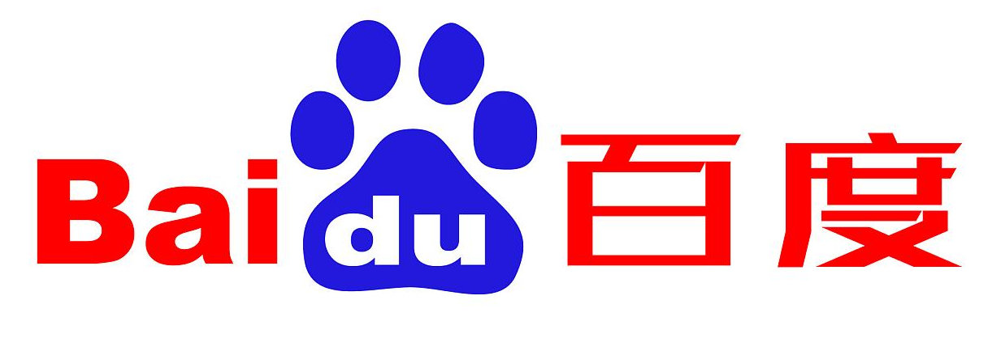



机器学习前沿概述
20XX-XX-XX

Slide 2

01 回归
目录
content
弹性网回归
02 聚类
K-means
03 决策树
集成学习

Slide 3
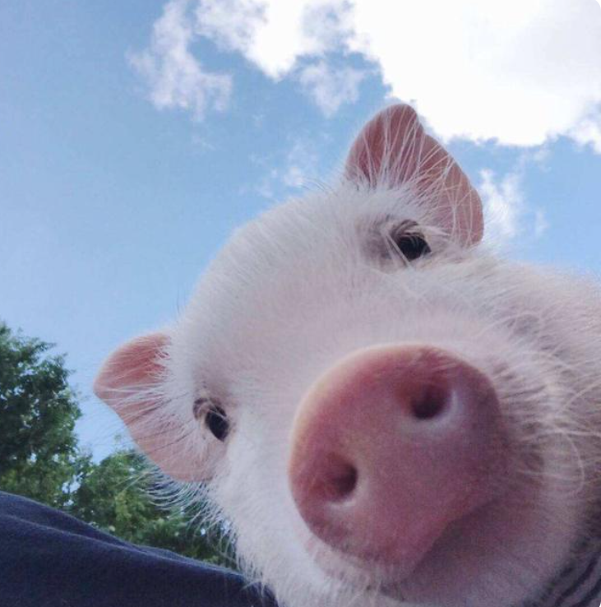
“经过认证的快乐猪肉”——生产中的机器学习
当“人脸识别”已经不再是个新鲜词，基于SVM（支持向量机）和PCA（主成分分析）机器学习方法的面部识别技术开始被更广泛地应用于生产和生活中。
“研究表明更高的福利标准生产出更美味的肉”：通过对猪表情的学习，机器可以识别养殖场中哪些猪快乐水平更高，而这些“更快乐”的猪往往意味着更美味的猪肉。
不仅是猪，还有科学家在研究奶牛的脸、绵羊的脸甚至是鸡的肢体语言，试图利用技术，提升食物生产的效率和质量。
令人惊叹的同时，也发人深省：生物是否快乐这样主观内在的属性，都可以由机器通过面部表情的学习，进行识别与判断时，技术对生活的入侵便不再是一个遥远的隐忧。
继华为5G养猪、阿里母猪怀孕诊断技术，京东也带来了新型养猪技术
图源：https://baijiahao.baidu.com/s?id=1668538278602967704&wfr=spider&for=pc

Slide 4

佐证与线索——新闻界的机器学习
监督学习：佐证猜想的好帮手
2016年，《纽约时报》的记者团队为了佐证某个企业涉嫌贸易欺诈，搜集了该企业相关的金融文件，并进行“贴标签”，将提示可能涉嫌欺诈的信息进行突出标记，然后交给机器进行学习和识别。
2016年，《华盛顿邮报》通过数据提炼和机器监督学习，印证了“警察针对儿童和青少年的持枪犯罪率上升过快”的假设，这个新闻项目获得了当年的普利策新闻奖。
非监督学习：发掘线索的新助力
《洛杉矶时报》体育新闻团队，将所有周末棒球比赛票房数据投喂给计算机，利用非监督学习，来挖掘隐藏的线索，寻找报道的新思路。
美联社给计算机输入十几万条的案件记录，利用非监督学习，找到了枪支泛滥的最典型案件，并推算出了当案件面对孩子或警察，罪犯有多大概率故意开枪。
余婷,陈实.人工智能在美国新闻业的应用及影响[J].新闻记者,2018(04):33-42.

Slide 5

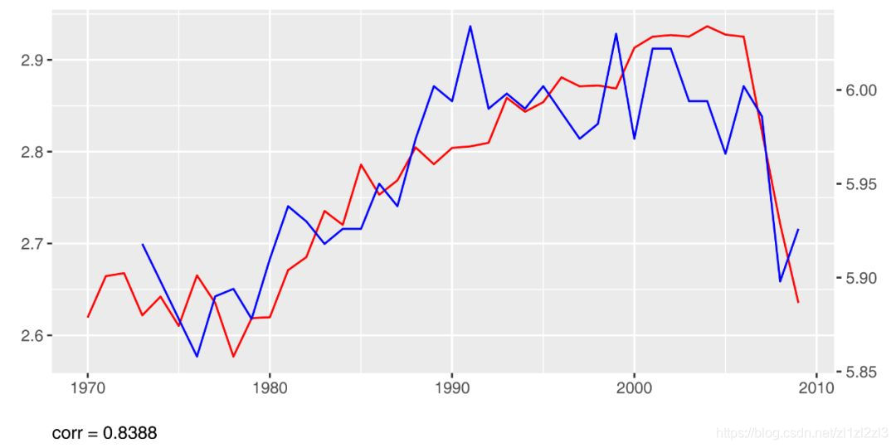
“你幸福吗？”——社会学研究中的机器学习
2016年，Thomas Hills等学者利用谷歌图书数据库中收录的，1500年来1000万本图书研究了这段历史中，人们的主观幸福指数的变化。
研究人员借助心理学和语言学中的“幸福感词典”，定义词语的“幸福值”，从而通过文本分析，计算出书籍对应的“幸福指数”
最后他们用1970年前后的一项社会调查构建的意大利公众幸福指数，和机器学习构建的幸福指数进行比较，验证了方法的合理性
红线：机器学习的判断
蓝线：社会调查的判断
图源：http://mt.sohu.com/20171102/n521316365.shtml；Hills Thomas T et al. Historical analysis of national subjective wellbeing using millions of digitized books.[J]. Nature human behaviour, 2019, 3(12) : 1271-1275.

Slide 6

预测和因果识别——经济学中的机器学习
预测：
2015年，经济学家Blumenstock等人收集了856人的手机元数据（如：通话历史），利用机器学习中的Elastic Net（弹性网络）技术，建立了描述手机数据和经济状况之间关系的模型，并且发现这个模型可以很好地预测发展中国家财富的分布
因果识别
经济学中大部分研究都是实证研究，而机器学习的很多算法都是黑箱算法，但随着技术的发展，机器学习在因果推论方面也有了相关的应用。
DID（双重差分法）和机器学习结合进行因果识别就是前沿应用之一：芝加哥大学的学者Cicala在2017年，为了研究美国电网的一项措施调整（从国家计划发电到自动调整发电）所带来的的收益，因为燃料价格变动带来的异质性破坏了传统DID方法的有效性，Cicala利用随机森林的方法，对每个地区没有市场介入时的发电量进行预测，利用这个反事实进行因果识别的研究。
王芳,王宣艺,陈硕.经济学研究中的机器学习：回顾与展望[J].数量经济技术经济研究,2020,37(04):146-164.

Slide 7
接下来，我们将介绍以下几种前沿技术——
弹性网回归
为了改进线性回归，增强对误差的容忍度，岭回归和Lasso回归通过增加不同的惩罚项（L1\L2范数）来实现，而弹性网回归就是两者的融合，好处在于：可以和Lasso一样，得到只有少量参数非零的稀疏模型，但同时也保留了一定岭回归的正则性。
聚类分析
大数据为社会科学研究带来一个新的思路：数据驱动。有价值的问题可能藏身于错综复杂的数据之中，通过非监督学习，可以挖掘出这些潜藏在深处的“好问题”，从而得以开展好的研究，K-means就是其中一个应用广泛的算法。
基于决策树的集成学习
在充满黑箱算法的机器学习领域，身为白箱算法的决策树，对于看重实证研究、关心因果关系的社会科学研究者可谓十分友好。当然，它也有一定的局限性，比如容易过拟合，为了打破这种局限，我们将引入“集成学习”的概念，让决策树集成在一起，组成既有可解释性也具有泛化能力的好算法。

Slide 8

01 回归
弹性网回归

Slide 9
回归应用：贫富状况预测
贫富差距大是社会中谁都不愿意看到的现象。但是，要想准确且及时地了解一个社会的贫富分布状况是很难的。
比如，在我国实施精准扶贫时，“精准识别贫困户”格外重要但也格外困难。
而一些大数据来源非常有限的发展中国家，大范围、大规模的社会调查成本过高，不太可行。为此，找到一种更简便的方法来测量某个地区的贫富分布状况是十分有价值的。
有什么行为能反映出人们的贫富状况？有几名学者根据对卢旺达人民的手机数据、财富状况的分析，发现，人们使用手机的习惯可能会和他们的贫富状况有关。

Slide 10
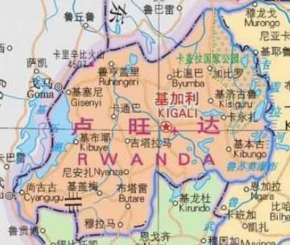
研究介绍
地点：非洲中部的卢旺达。
调查对象：约856名手机使用者。
作者发现的确有一些因素和受访人的财富状况有很强的相关，比如每天发短信的数量、每天收到短信的数量、一天内接/打电话超过一个小时的发生次数等。这些因素整合在一起，能够帮助研究人员建立一个模型，对受访者的财富状况做一个相对准确的预测。
之后采用DFA(deterministic finite automaton)的方法将所有有关财富的问题构建成一个单一的财富指数。
数据来源 | 数据具体内容 | 样本量 | 调查中问题的数量 | 主要的地理单元 | 次要的地理单位
从运营商处获得的手机数据 | 手机使用数据，比如通话时间、通话频率、短信频率、通话对象等。 | 150万 | / | 30街区 | 300cell towers
问卷调查 | 受访者的财产，比如冰箱、彩电、摩托车 | 856 | 75 | 30街区 | 300cell towers
政府官方数据 | 人口与健康调查(DHS)数据2007 | 7377 | 1615 | 30街区 | 247clusters
 | 人口与健康调查(DHS)数据2010 | 12792 | 3396 | 30街区 | 492clusters

Slide 11
研究步骤
Step1：用弹性网(elastic net)的正则化方法(regularization)对手机数据中的几千个变量进行变量选择。
Step2：然后运用交叉验证（cross validation）的方法避免过度拟合，获得模型。
Step3：之后套用模型预测有手机数据但是没有问卷数据的人群的财富情况。
Step4：将政府官方数据（即DHS）中得出的30个地区的财富分布作为真值(ground truth)，与第三步中得出的每个地区的财富分布相对比。下图即为研究结果，颜色越深的地方经济水平越发达。
图A：依据2009年卢旺达手机数据做出的全境经济水平预测。
图B：2010年卢旺达政府对全国12,792户居民进行经济调查的结果。
可以看到两者基本一致。
图片来源：
Joshua Blumenstock, et al. Predicting poverty and wealth from mobile phone metadata. Science Vol. 350 no. 6264 pp. 1073-1076 DOI: 10.1126/science.aac4420

Slide 12
研究结果
作者的方法使得样本之外的对财富地理分布（以特定行政区域为单位）的预测比官方数据细致很多。此方法可以预测卢旺达2148个cell，而官方数据只能达到30个district 。
以从官方调查中得出的30个地区的财富分布作为，与聚合的手机数据得出的每个地区的财富分布相对比，结果显示，无论是用官方调查里面有手机的样本，还是用官方调查的全部样本，手机数据的结果都与官方调查的结果高度相关。
图片来源：
Joshua Blumenstock, et al. Predicting poverty and wealth from mobile phone metadata. Science Vol. 350 no. 6264 pp. 1073-1076 DOI: 10.1126/science.aac4420

Slide 13
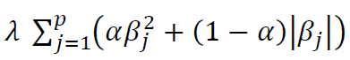
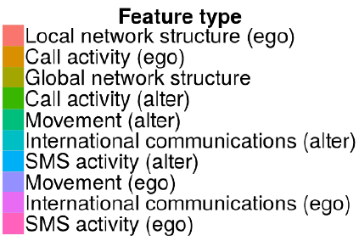
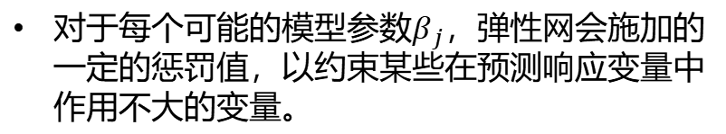
研究中的“弹性网”和交叉验证
从DFA构建的数千个行为指标中之后，作者使用监督学习技术来识别较小的特征子集，这些特征是响应变量（此研究中是财富状况）的最佳联合预测因子(the best joint predictors)——即能在预测响应变量中发挥最佳作用。
具体来说，他们使用弹性网正则化来惩罚模型的复杂性，并通过交叉验证的方法来减少模型在少量训练实例上“过拟合”的可能性。交叉验证和特征选择的过程请见下页图解。
下页图片中的图例解释：
ego—订户自己的身份 alter —订户的联系人的身份
弹性网正则化的惩罚值：
对于每个可能的模型参数$β_{j}$，弹性网会施加的一定的惩罚值，以约束某些在预测响应变量中作用不大的变量。
当地网络结构
打电话活跃度
全球网络结构
打电话活跃度
弹性网正则化以线性的方式组合了一个拉索(L1范式)惩罚，用于变量选择和变量收缩，就像岭回归(L2范式)中一样，λ的值越高，产生的模型就越简洁。
运动
国际交流
短信活动
运动
国际交流
短信活动
本页和下页图片来源：
Joshua Blumenstock, et al. Predicting poverty and wealth from mobile phone metadata. Science Vol. 350 no. 6264 pp. 1073-1076 DOI: 10.1126/science.aac4420

Slide 14
②
正则化对模型性能和特征
选择的影响
上图：
Y轴-交叉验证的R方
X轴-被选入模型的特征数（即变量数）
解读：在①区域，随着模型中加入的变量数的增加，训练集和测试集交叉验证的拟合度不断提高。
在②区域，随着模型中加入的变量数的增加，训练集交叉验证的拟合度不断提高，似乎表明变量越多越好；然而训练集交叉验证的拟合度却不断下降，表明模型已经出现了过拟合的现象。
Cross-validated R2
①
①
下图：
Y轴-从每组中选择的特征的百分比
X轴-被选入模型的特征数（即变量数）
解读：①区域，对模型复杂度的惩罚度高，选入模型的特征很少，被选入的大都是蓝色的那一类（即SMS 活动一类），且占比高。

Slide 15
方法小结
上页图展示了正则化和交叉验证如何共同帮助我们筛选或者压缩变量，以达到最好的拟合效果。这也是包括岭回归、拉索回归和弹性网在内的正则化惩罚的优势所在。

Slide 16
02 聚类
K-means

Slide 17
K-means应用：对微信公号分类
目标：根据作者所写文章的阅读量和点赞量，将作者分为几类，以便让作者和公众号运营者更好地把握写作或者运营的方向。
数据展示：下图所示是目前拥有的数据，包括作者、阅读量、点赞量这三列数据。如图所示的数据可以通过爬虫从网站上获得。
我们可以使用K-means方法来解决上述问题。
作者名 | 阅读量 | 点赞量
鱼丸 | 201 | 4
qing庆春 | 18032 | 6672
JayloG | 63173 | 3790
影评里面请 | 111741 | 11174
Excel精通 | 268533 | 21483
脑极体 | 596019 | 154965
橘子姐姐 | 597622 | 227096
五分钟机器学习 | 858806 | 77293
计量经济 | 1113726 | 111373
每日头条 | 1448973 | 449182
起点学院 | 1588939 | 460792
东亚观察 | 2003842 | 420807
智能家居 | 2287364 | 411726

Slide 18
数据处理：归一化
在使用K-means方法对变量分类之前，我们要先对数据进行归一化处理。这是为了避免聚类的结果受到变量中极端值的强烈影响。不过，是否希望这种极端值的影响也取决于个人的目标。如果希望某些变量能更多地影响聚类的结果，可以增加某些字段的相对大小。这部分内容涉及一定的数学原理，此处暂不展开。
如何归一化？
此处介绍一种方法：用极差归一化，让数值分布在0到1之间。
具体公式为：

Slide 19
数据处理：归一化
作者名 | 阅读量 | 点赞量 | 归一化的 阅读量 | 归一化的 点赞量
鱼丸 | 201 | 4 | 0 | 0
qing庆春 | 18032 | 6672 | 0.007796121 | 0.014470463
JayloG | 63173 | 3790 | 0.027532799 | 0.008217136
影评里面请 | 111741 | 11174 | 0.04876784 | 0.024241241
Excel精通 | 268533 | 21483 | 0.117320891 | 0.046612773
脑极体 | 596019 | 154965 | 0.260505264 | 0.336295265
东亚观察 | 597622 | 227096 | 0.261206132 | 0.492834442
五分钟机器学习 | 858806 | 77293 | 0.375401753 | 0.167731085
计量经济 | 1113726 | 111373 | 0.48685861 | 0.241691428
每日头条 | 1448973 | 449182 | 0.63343627 | 0.974802571
起点学院 | 1588939 | 460792 | 0.694632608 | 1
橘子姐姐 | 2003842 | 420807 | 0.876037694 | 0.913223728
智能家居 | 2287364 | 411726 | 1 | 0.893515545
名称 | X阅读 | Y点赞
东亚观察 | 0.261206 | 0.492834
计量经济 | 0.486859 | 0.241691
起点学院 | 0.694633 | 1
橘子姐姐 | 0.876038 | 0.913224
根据观察，以上数据适合分成3类（即取K=3），不过，为了更清楚地说明K-means算法的逻辑，我们选用如下4组数据进行分类。如果有兴趣可以在学习后自己对以上数据进行处理。

Slide 20
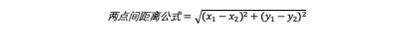
数据处理：归一化
第一步：随机选取聚类中心
首先我们需要选择K个点作为初始中心，每一个点代表一个聚类中心。从上一页的数据分布中我们可以看出，样本应该分成2类，所以取K=2，两个点分别是点A、点B。然后随机给这两个中心点赋值，我们就暂定为A(0，0)和B(0.4，0.4)。
第二步：计算样本与中心的距离
对于样本中的数据对象，根据点与点的距离公式计算他们与聚类中心的距离，按距离最近的准则将他们分到距离他们最近的聚类中心所对应的类。（注：此处的距离为欧氏距离。）距离公式如右图所示。
计算后的结果如下：
第三步：按照聚类中心所对应的类进行分组
东亚观察和计量经济两点距离A点更近，另外两点距离B点更近，所以东亚观察和计量经济划为A类，橘子姐姐和起点学院划为B类。
名称 | X | Y | 到A点的距离 | 到B点的距离
东亚观察 | 0.261206132 | 0.492834 | 0.166978955 | 0.739943062
计量经济 | 0.48685861 | 0.241691 | 0.180571377 | 0.82042027
起点学院 | 0.694632608 | 1 | 0.668437262 | 0.105367392
橘子姐姐 | 0.876037694 | 0.913224 | 0.700007486 | 0.115377001
A点 | 0.4 | 0.4 | 0 | /
B点 | 0.8 | 1 | / | 0

Slide 21
数据处理：归一化
第四步：更新聚类中心位置
将每个类别中所有数据的均值作为该类别的聚类中心，更新聚类中心位置。
A组的聚类中心为A1=((0.261+0.493)/2，(0.487+0.242)/2)=(0.374，0.367)
B组的聚类中心为B1=((0.695+1)/2,(0.876+0.913)/2)=(0.785,0.956)
 | X | Y
东亚观察 | 0.261206 | 0.492834
计量经济 | 0.486859 | 0.241691
起点学院 | 0.694633 | 1
橘子姐姐 | 0.876038 | 0.913224
A1点 | 0.374032 | 0.367263
B1点 | 0.785335 | 0.956612
根据新的聚类中心，重复进行第二步的计算，计算后的结果如下：
 | X | Y | 到A点的距离 | 到B点的距离
东亚观察 | 0.261206132 | 0.492834 | 0.168813399 | 0.699857647
计量经济 | 0.48685861 | 0.241691 | 0.168813399 | 0.774725419
起点学院 | 0.694632608 | 1 | 0.709324118 | 0.100545918
橘子姐姐 | 0.876037694 | 0.913224 | 0.741675489 | 0.100545918
A1点 | 0.374032371 | 0.367263 | 0 | /
B1点 | 0.785335151 | 0.956612 | / | 0
我们发现数据与新的聚类中心点的距离变近了，但是分组的情况并没有改变，依然是东亚观察和计量经济划为A类，橘子姐姐和起点学院划为B类。这表明算法已经收敛，可以结束循环。如果在这一步的聚类结果与之前的结果还有差异，那么就还需要返回第二步继续进行循环计算，直到结果不再改变为止。

Slide 22
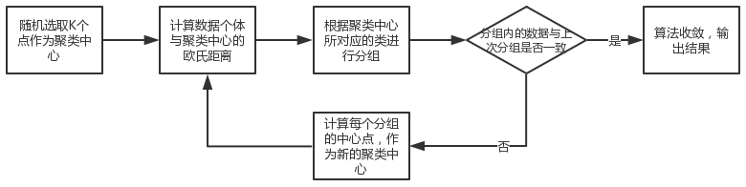
K-means
K-Means又称为K均值聚类，在1967年由美国加州大学的詹姆斯·麦昆（James·B·MacQueen）教授首次提出，但类似的算法思想可以追述到1957年的劳埃德算法（Lloydalgorithm）。
劳埃德算法的思想是先把所有需要分组的数据先随机分为k个初始化组（K可以是任意不大于样本数的正整数），然后计算每组的中心点，根据中心点的位置把数据分到离它最近的中心点，并根据最近原则重新分组。以此循环不断的计算中心并重新分组，直到结果收敛，即数据不再改变分组为止。
K-Means算法则是在劳埃德算法的基础上进行的改良，将第一步随机分为K个初始化组改为选取K个点，点的位置可以随机，也可以为了减少计算量而人工指定某些特定的点，后续流程没有变化，依然是循环计算每个数据到中心点的距离并重新分组直到结果收敛。
参考： http://www.woshipm.com/ai/2102501.html/comment-page-1

Slide 23
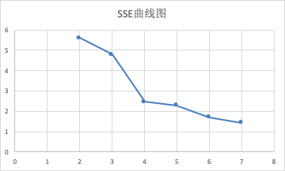
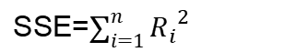
如何确定K值？
某个数据点和聚类中心的距离，记作Ri
SSE=$\sum_{i=1}^{n}{{R_{i}}^{2}}$
样本点
暂定的聚类中心
在上面这个例子中，通过肉眼观察，我们可以通过人工判断K值为2比较合适，但是如果数据量非常庞大，人工就很难判断了，这也是K-Means算法的一个缺点——需要由人工指定K的值。因此，此处介绍一种确定初始K值得方法——肘部法。
肘部法，即选择误差平方和突然变小时对应的k值作为初始K值。其中的核心指标是误差平方和（Sum of the Squared Error,简称SSE）。
SSE是计算每个数据与聚类中心的距离平方和，当和越小说明聚类中心越接近分组真正的中心点。分组数量越多时，SSE的值越小，所以当分组数量接近最佳分组数之后，再增加K的数量会让SSE下降幅度变小，随着K的不断增大而逐渐平缓，形成一个拐点，拐点对应的K值就是数据真实的分组数。若如上图所示，当K取值为4之后SSE明显变小，则应当取初始K值为4。当然，在实际使用中不一定要局限于数学算法，也可以根据业务需要设定不同的分组数量。
参考： http://www.woshipm.com/ai/2102501.html/comment-page-1

Slide 24
其他注意点
1. K-Means只能用于连续数据，而不能用于分类数据
因为K-Means算法的核心是计算空间坐标中，点与点之间的平均值，而我们知道只有连续数据可以被计算，分类数据即使使用1234来表示，也只是作一个代称，而不可以进行数学计算。
2. 在计算之前，需先对数据进行归一化处理
对数据进行归一化处理是为了防止数据之间单位不一致，导致某些位数较大的参数拥有较高的权重，将所有的数据归一化则可以将所有的参数权重调节成一致。当然，如果因为业务特点而需要将某些参数的权重调高或者调低，也可以根据实际情况来，毕竟算法只是工具，真正起作用的还是使用算法的人。
3. K-Means算法对数据噪声和离群值较为敏感
计算均值时需要所有的数据都参与，即使出现少量的离群数据，也会对均值产生极大的影响，所以在实际工作中使用算法时，通常需要先对离群值进行数据清洗，排除离群值对最终结果的影响，然后再进行聚类计算。

Slide 25
04 决策树
集成算法概述
随机森林
GBDT

Slide 26
集成算法概述·为什么需要集成学习？
目的：得到一个在各个方面都表现良好的模型
现实：只有一些在某些方面表现良好的模型（如：决策树这样的弱分类器）
想法：把这些“弱”模型绑在一起，成为一个整体模型，取长补短，得到各个方面都表现良好的模型
于是，就有了集成学习的概念！
分类（按照单个“弱”模型之间的关系）
序列集成：“弱”模型之间存在依赖关系，它们按一定的顺序生成 e.g.后一个“弱”模型是根据前一个的结果改变某些条件得到 --- boosting
并行集成：“弱”模型之间相互独立，所以可以同时生成（序列集成就不行）e.g. 结果是多个并行“弱”模型结果的平均值 --- bagging
使用集成学习的前提：
“弱”模型不能“一无是处”，必须在某些方面效果较好
“弱”模型不能“弱”到一块儿去，得有多样性才能取长补短

Slide 27

记得不久之前上热搜的“#中国已消除绝对贫困#”吗？
随机森林·引入

Slide 28
随机森林·引入
“精准扶贫”之路并非一帆风顺......
“审计署8日发布的公告显示，广西壮族自治区马山县等个别地区落实精准扶贫工作不到位......审计发现，在该县认定的扶贫对象中，有3119人不符合扶贫建档立卡标准，其中有343人属于财政供养人员，有2454人购买了2645辆汽车，43人在县城购买商品房或自建住房，439人为个体工商户或经营公司。”
——新华网北京10月8日电（记者董峻）
在2015年８月到2016年６月的建档立卡“回头看”工作中，发现全国扶贫系统中有900多万人不符合贫困人口标准，800万符合贫困人口标准的人没有被识别出来。
在2017年全国性的精准识别自查自纠工作中，国务院扶贫办在全国范围内发现将近250万贫困人口未被正确识别。

Slide 29
随机森林·引入
造成识别“脱靶”的原因：
海量的、多维度的复杂数据
1
如直接由扶贫主体根据这些信息，进行识别，是一件耗时耗力、难度很大的工作，且有大量隐藏信息未被发掘、利用。
判断标准的主观性
2
如果由扶贫主体直接进行识别，判断将带有很强的主观色彩，可能造成结果缺乏客观性和准确性。

Slide 30
贫困人口识别的“脱靶”意味着什么呢？
随机森林·引入
这意味着大量扶贫资源被浪费了——不属于贫困人口的人占有着扶贫资源，而真正亟需帮助的贫困人口却无法得到资源。长此以往，扶贫工作的效果将受到极大影响。
而且“精准扶贫”也并非唯一的，需要进行相关特征识别的社会工程，比如医疗保障、社会福利、义务教育等等，都是需要根据人口的特征进行对象识别，且对“精准性”有较高要求的领域。识别“脱靶”可能反映的是一个共性问题，大量宝贵的资源可能也因此未能合理地流向最需要的人群。
因此，寻求提高识别准确性的方法的重要性和紧迫性，并非局限于精准扶贫，对于社会的许多方面都是具有重要意义的。

Slide 31
机器学习为我们提供了新思路：
随机森林·精准识别如何做到“精准”？
国内外研究现在使用的方法主要有：基于贫困数据的聚类算法（如：K-均值聚类）；贫困影响因子挖掘；分类算法（如：决策树、随机森林）。
因为机器学习是基于大数据的算法模型，因此可以解决之前提到的：海量的多维数据难以处理、过于主观的两大问题！
我们将介绍的前沿分类算法就是基于决策树的集成算法——随机森林

Slide 32
bagging（套袋法）
随机森林·精准识别如何做到“精准”？
随机森林是决策树的集成算法，那么集成的方式是什么呢？bagging
bagging又称bootstrap aggregating，顾名思义——bootstrap（自助法）集成法
自助法是什么意思？自助法是一种抽样方法，特别的是有放回的抽样方法（所以也可能抽到重复的样本哦）
现在就可以解释bagging的过程了：
从原始样本集中通过自助法抽取n个训练样本，作为训练集。放回样本，重复k次，得到k个相互独立的训练集
由每个训练集得到一个模型，k个训练集共得到k个模型（如k个决策树构成了随机森林）。
整合结果：如果是分类，用k个模型跑出的结果进行投票，选最多“票”的作为结果；如果回归，计算k个模型结果的均值作为结果。
p.s. k个模型的结果权重一样，没有孰优孰劣，这和之后会讲到的boosting不同
为什么要使用bagging呢？
采用集成算法的目的就是为了提高模型的泛化能力，而决定泛化能力的又是弱分类器的相互独立性。bagging可以在保证大部分数据参与模型训练的同时，也保证弱分类器之间有差异，由此，实现了提高模型泛化能力的目的。

Slide 33
随机森林
随机森林·精准识别如何做到“精准”？
聚树成林，从“随机森林”的名字就知道，它是将决策树集成而得的算法。
随机森林其实就是bagging的进阶版，进阶之处在于进一步提升了弱分类器之间的独立性，即模型的泛化能力更强了！
如何做到的呢？
步骤：
从原始样本集中通过自助法抽取n个训练样本，作为训练集。
原始样本有 M个特征，在每次节点分裂时，先从中随机选择m个特征（m<<M）再在这m个特征中依据某种准则（比如信息熵）选择一个最优特征，作为分裂特征。得到一棵决策树。
重复1、2步骤k次，得到k棵相互之间独立性较强的决策树。
整合结果：如果是分类，用k棵数跑出的结果进行投票，选最多“票”的作为结果；如果回归，计算k棵树结果的均值作为结果。
p.s. 第2步就是随机森林的进阶之处——在分裂特征的选择上增强随机性，使得每棵树之间差异更大，独立性更强

Slide 34
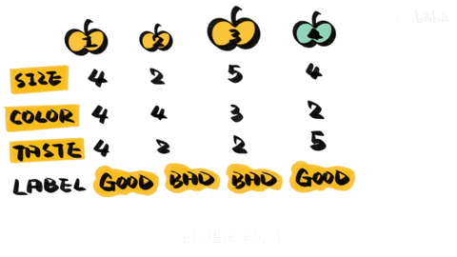
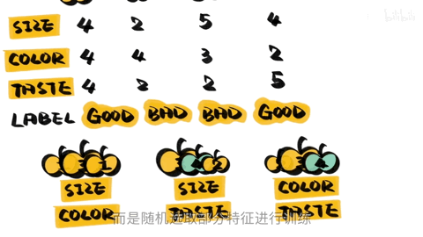
随机森林·精准识别如何做到“精准”？
→
动图来源：https://www.bilibili.com/video/BV11i4y1F7n4

Slide 35
让我们用“识别贫困人口”的例子加深对随机森林算法的理解吧
随机森林·实例
研究者拥有的原始数据：中国家庭追踪调查数据*（Chinese family panel studies, CFPS）——主要以调查问卷的形式获取的我国个体、家庭、社区三个层次的数据。
选择贫困测度指标：可以刻画人口贫困程度的特征 ，比如文化水平、住房情况、财产情况等。
*数据获取方法：北京大学开放研究数据平台（https://opendata.pku.edu.cn/）注册申请下载
挑选出的部分原始数据：
按照可持续生计多维贫困指标体系筛选出的、无缺失值的农村面板数据（7860户家庭，25382个个体样本）
建模所用的数据：
经过数据预处理（符号数据转换为数值数据、不规范数据剔除、数据格式归一化）的贫困矩阵
罗丽. 基于随机森林算法的贫困精准识别模型研究[J]. 华中农业大学学报(社会科学版), 2019(6):21-29.

Slide 36
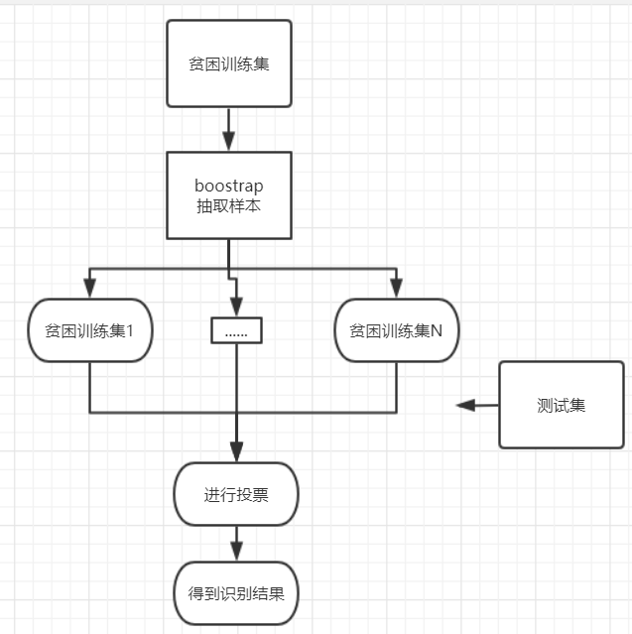
随机森林是这样发挥作用的：
随机森林·实例
贫困训练集：以“贫困”和“非贫困”为标签的贫困数据（已知类别）
测试集：待识别的贫困数据（只知道各项指标，如教育文化水平，而不知道贫困与否）
最后的“投票”环节：譬如1000棵决策树，其中600棵判别这个人属于“贫困”，400棵判别这个人“非贫困”，则600>400，最后这个人的识别结果为“贫困”
之前提到随机森林的特别之处在于其“分裂特征（指标）”是随机选择m个，而非所有M个贫困指标，那m究竟是多少？可以通过选择不同的m，比较误差率，最后选误差率最小的那个m。
随机森林算法还可以给出每个特征的重要性，这意味着研究人员可以得知：哪个贫困指标对识别贫困人口最重要！
罗丽. 基于随机森林算法的贫困精准识别模型研究[J]. 华中农业大学学报(社会科学版), 2019(6):21-29.

Slide 37
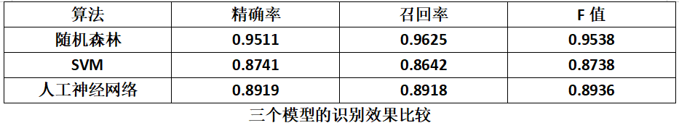
随机森林算法的优点：
随机森林
在许多从现实世界获取的数据中（包括该例的人口数据），往往都具有有非平衡性、数据缺失异常和数据变量多等特征。
而随机森林算法有较强的抗噪能力，即对于非平衡、部分数据缺失异常的数据，仍然可以做出较为准确的判断；同时它还可以处理高维数据（变量很多的数据）；并且因为是集成算法，还有较强的泛化能力。
可以看出，在识别贫困人口的例子中，随机森林的精确率和召回率都远高于其他两种方法，超过了95%，可见识别效果是优于SVM和人工神经网络的。
罗丽. 基于随机森林算法的贫困精准识别模型研究[J]. 华中农业大学学报(社会科学版), 2019(6):21-29.

Slide 38
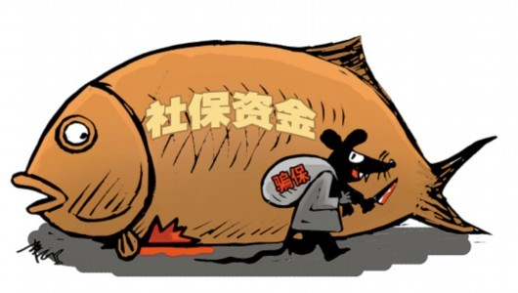
社保医保骗保！
GBDT·引入
“2012年审计署第34号公告显示，2011年，三百余个医疗机构通过虚假发票、虚假病例、挂床住院、滥开药物、虚报人数等手段套取医保资金2.87亿元”
“其他养老保险、失业保险、工伤保险与生育保险等领域，则因为各种违规违法行为和社会保险经办机构审核不严格等造成社会保险基金流失1.55亿元左右 ”
图源：https://www.sohu.com/a/121644903_131131

Slide 39

大笔保险费就这样流入不法分子的口袋...
GBDT·引入
不仅是浪费了国家的资源，更是破坏了整个社会保障系统！
因此，有效的防欺诈手段对于维护社会保险系统具有重要意义。
而防欺诈本质也可以看作识别问题：如何识别“骗保者”？
不法分子肯定不会把“我要骗保”写在脸上，但叵测的居心总有蛛丝马迹——
医疗保险信息系统保留了海量的数据（投保人基本信息、诊疗处方与处置信息、医疗费用明细、报销信息等），如果能通过这些痕迹数据进行“骗保者”的识别，那不法分子就无处遁形！
图源：百度百科

Slide 40
GBDT
如何识别？
首先，大家肯定会想到之前讲的“随机森林”
但接下来，我们还将介绍一个新的算法——
GBDT

Slide 41
已经有了随机森林，为什么还要GBDT？
GBDT
说到识别问题，我们当然会想到之前的随机森林算法，为什么还要引入GBDT算法呢？
当然是因为，在有的情况下，GBDT的效果更好。
二者同为基于决策树的集成学习，但却各有所长，这是因为二者的聚合方式不同：随机森林是bagging，而GBDT是boosting。粗略地说，bagging主要目的是使集成模型的方差小于单个弱分类器（e.g.单棵树）；boosting的主要目的是使集成模型的偏差小于单个弱分类器（即追求更稳定还是更精确的区别）
选择聚合方法的一般思想：如果单个弱分类器是低偏差高方差，则倾向于选择减小方差的聚合方法（bagging）；如果单个弱分类器是低方差高偏差的基础模型，则倾向于减小偏偏差的聚合方法（boosting、stacking）
因此，在什么时候随机森林不好用了，要引入GBDT呢？
答案是，在单棵树的结果本身方差就不大，但偏差却较大时，GBDT则可以使得结果的偏差降低。（e.g.只有几层的浅决策树）

Slide 42
boosting
GBDT
主要思想：和bagging不同，boosting是一个迭代聚合方法，弱分类器不是相互独立的，它们有先后顺序，且后者是基于前者的，具体些说，是每次的新产生的弱分类器都更“看重”前一个分类器分错的部分。这样的“看重”是通过调整训练集中各个样本所占权重来实现的——分错的样本权重上升，分对的样本权重下降。
所以可以理解成，boosting是一个不断查缺补漏、不断精进的“完美主义”
经典boosting——AdaBoost：
初始化时，对每一个训练样本赋相等的权重1／n，然后用该算法对训练集训练m轮，每次训练后，对分类失败的样本赋以较大的权重，于是得到一个预测函数序列（弱分类器列）h1,h2...,hm
在最终判别中，不同弱分类器也有不同的权重，预测效果好的弱分类器权重较大，反之较小。最终的模型H对分类问题采用的就是有权重的投票方式，对回归问题采用加权平均的方法对测试集进行判别
https://blog.csdn.net/u014114990/article/details/50948079「deep_learninger」

Slide 43
GBDT(Gradient Boosted Decision Trees)
GBDT
且GBDT用的决策树一定是回归树，所以GBDT又名GBRT（regression trees）
Gradient boosting（梯度提升）：和传统boost（AdaBoost）不同之处在于，它“看重”分错样本的方式不是提高权重，而是为了减少上一次的残差，在残差减少的梯度方向建立新的模型。
GBDT是运用gradient boosting思想聚合决策树的集成算法，它的思想可以这样通俗理解：
真实年龄20岁，用15岁去拟合，有5岁的残差；对这5岁残差，用3岁去拟合，还有2岁的残差......最终的结果是一系列拟合值相加（e.g.15+3=18岁）
https://www.zhihu.com/question/54332085/answer/296456299

Slide 44
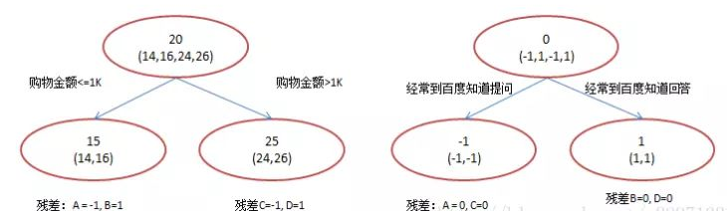
举一个具体的例子：
GBDT
有14、16、24、26岁的四个个体作为训练集，用GBDT思想，建立一个根据某些特征（如购物金额、在百度提问or回答等）进行年龄判断的模型。A、B、C、D分别为四个人年龄拟合的残差。
Step1 选取购物金额作为分裂特征，经过第一棵树的拟合，对于四个人模型预测的残差分别为-1,1,-1,1
Step2 根据GBDT的思想，下一棵树只需要对这四个残差进行进一步拟合，用“在百度提问还是回答”作为分裂特征，就可以精确地模拟残差，于是不再需要构造新的树
https://www.zhihu.com/question/54332085/answer/296456299

Slide 45

谢谢！
知识产权说明：本课件由百度公司委托“社计师”团队开发 。
社计师网站：ai.baidu.org.cn
项目统筹：吕鹏（中国社会科学院社会学所）、周旅军（中华女子学院、中国社会科学院国情调查与大数据中心）、范晓光（浙江大学社会学系）
本章参与撰写人员：李杜若（浙江大学）、高凌奇（浙江大学）、范晓光（浙江大学社会学系）

